Slide 1
Портфолио концертмейстера Муниципального бюджетного учреждения дополнительного образования «ДМШ №4 им. Л.Воинова » Фирстовой Татьяны Аркадьевны

Slide 2
Общие сведения о преподавателе и концертмейстере
Ф.И.О.: Фирстова Татьяна Аркадьевна
Дата рождения: 9 февраля 1962 г.
Место работы: МБУДО «ДМШ №4 им.
Л. Воинова »
Профессиональное образование: специальность- фортепиано квалификация-преподаватель по классу фортепиано , концертмейстер
квалификация –учитель пения и музыки
МГПИ им. М. Е. Евсевьева,
Общий стаж работы: 40 лет
Стаж работы по специальности: 40 лет

Slide 3
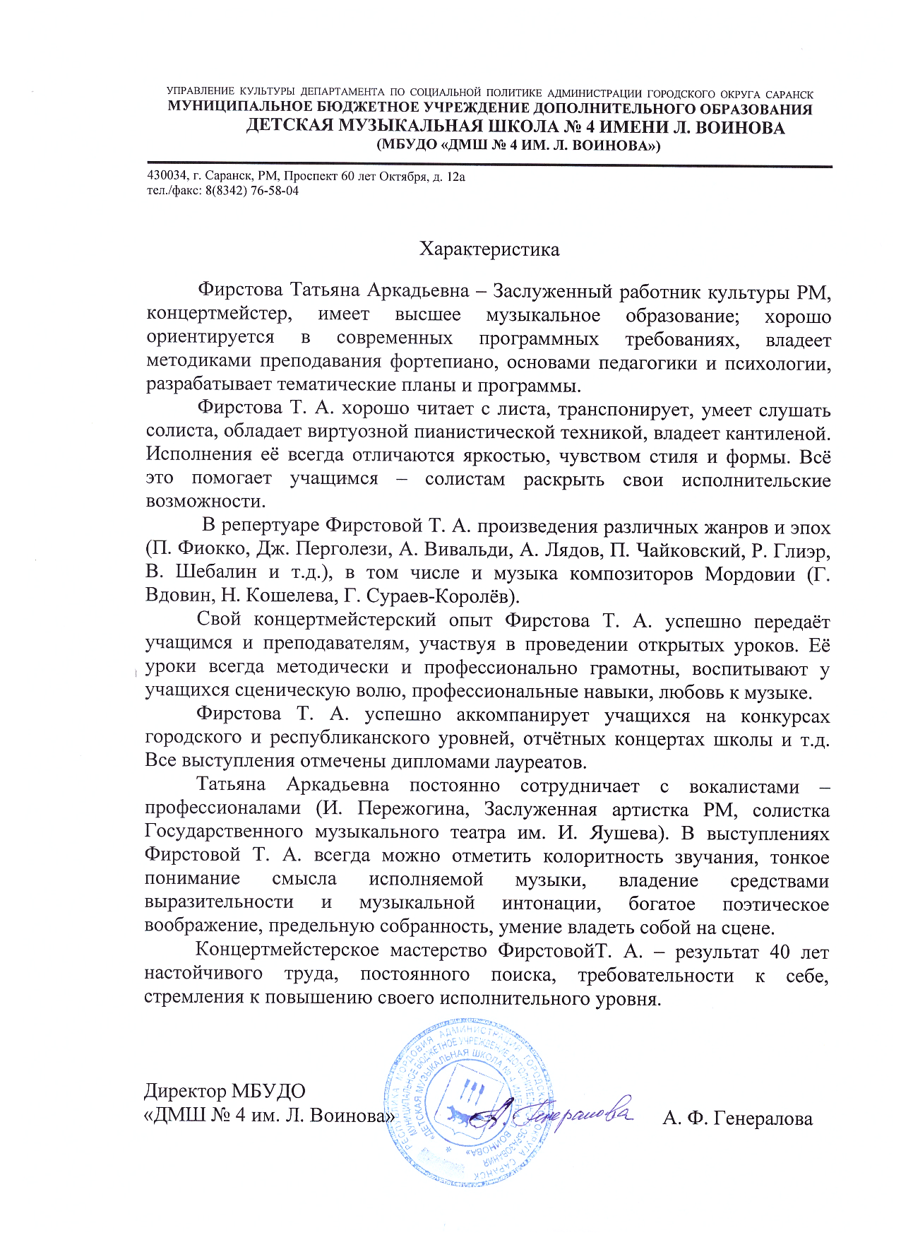

Slide 4
Повышение квалификации, профессиональная переподготовка

Slide 5
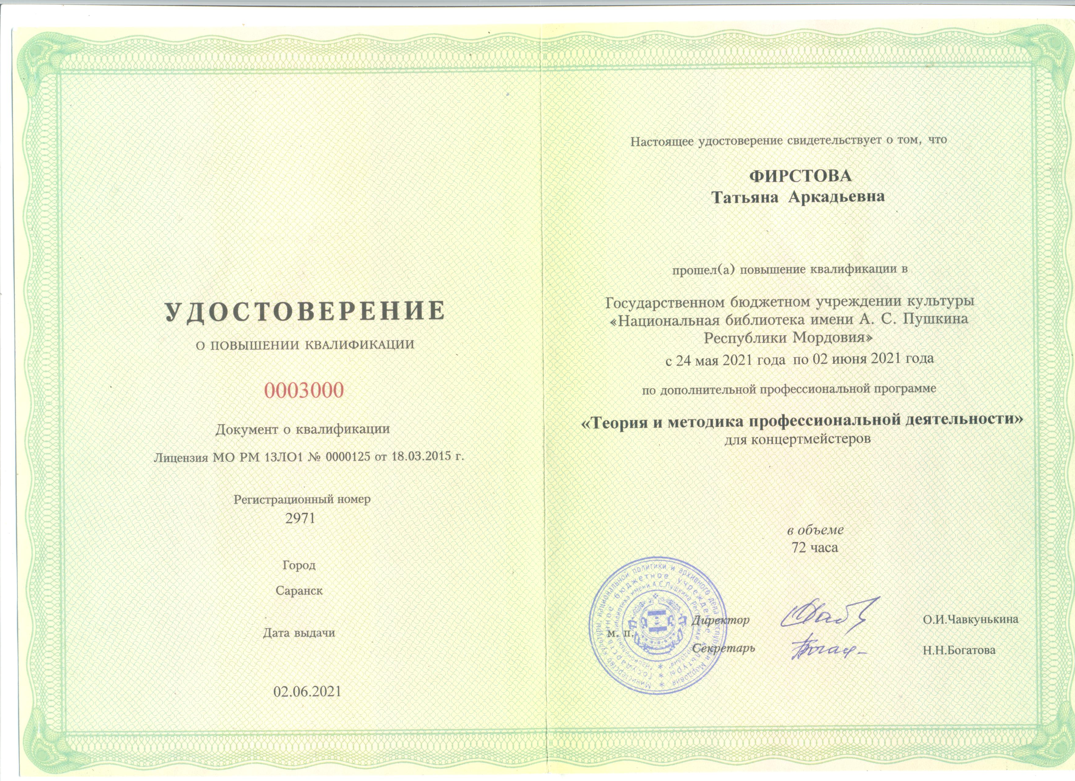

Slide 6
Владение профессиональными знаниями, умениями, навыками

Slide 7
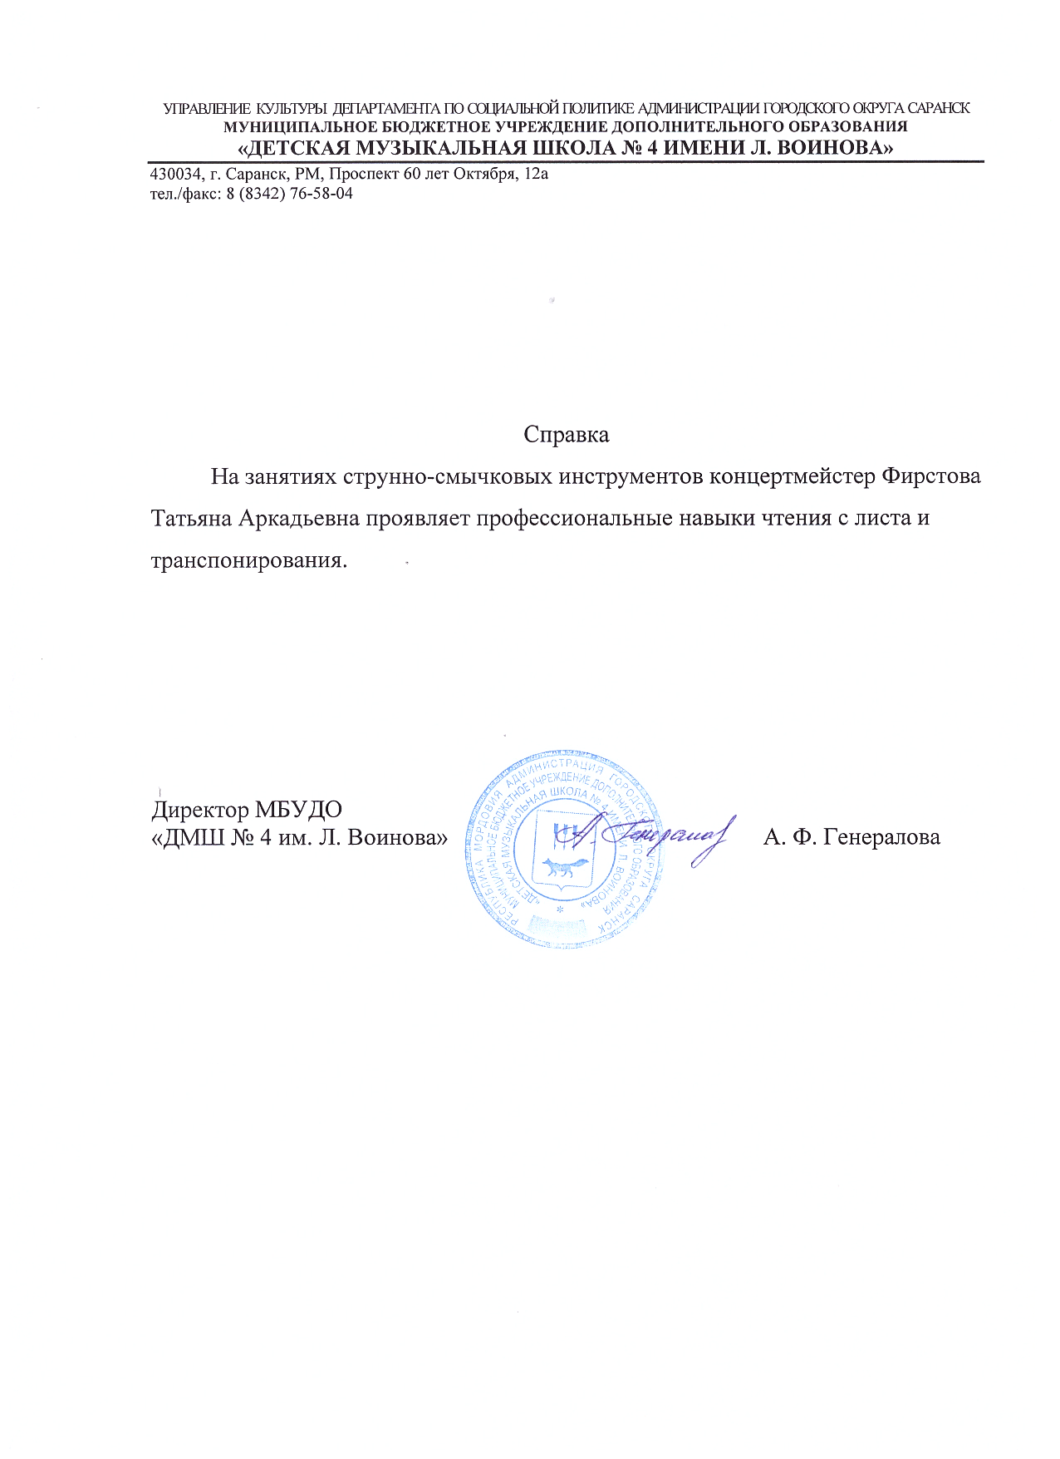

Slide 8
Результаты участия концертмейстера в ансамбле с учащимися в мероприятиях учебной деятельности:
конкурсы;
фестивали и т.д.

Slide 10
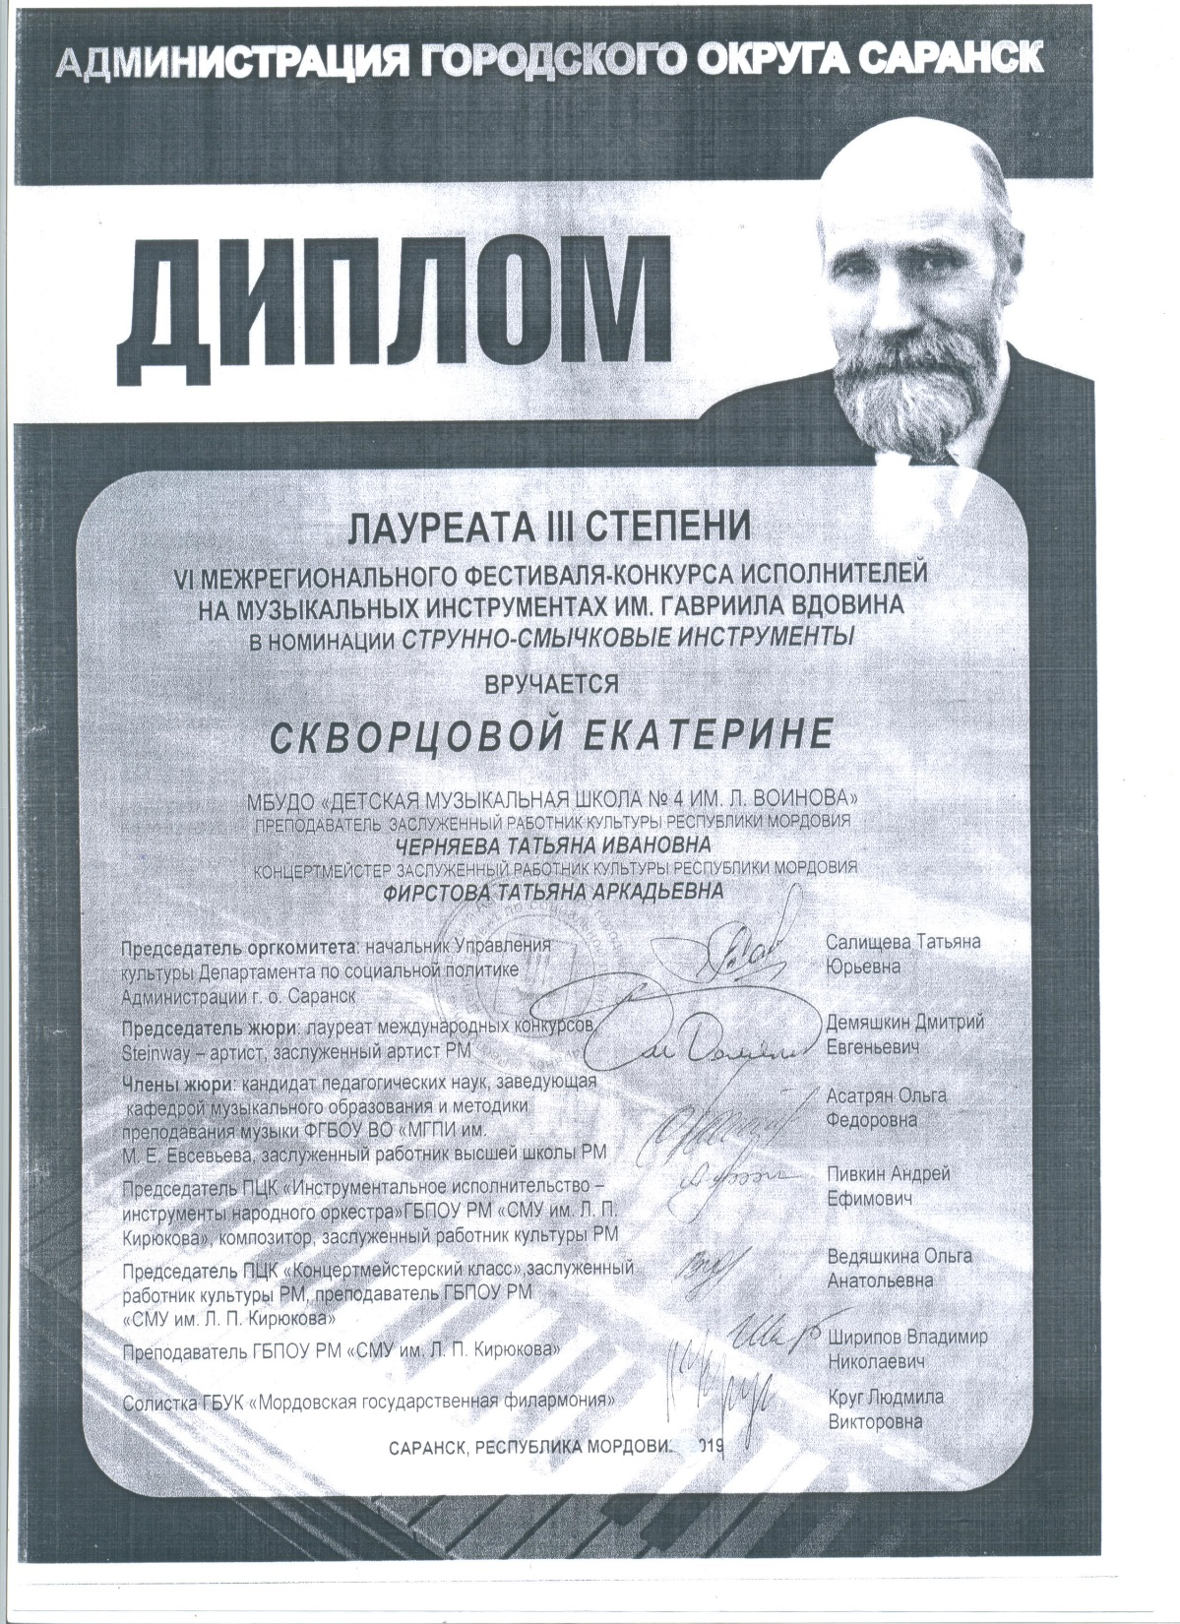

Slide 11
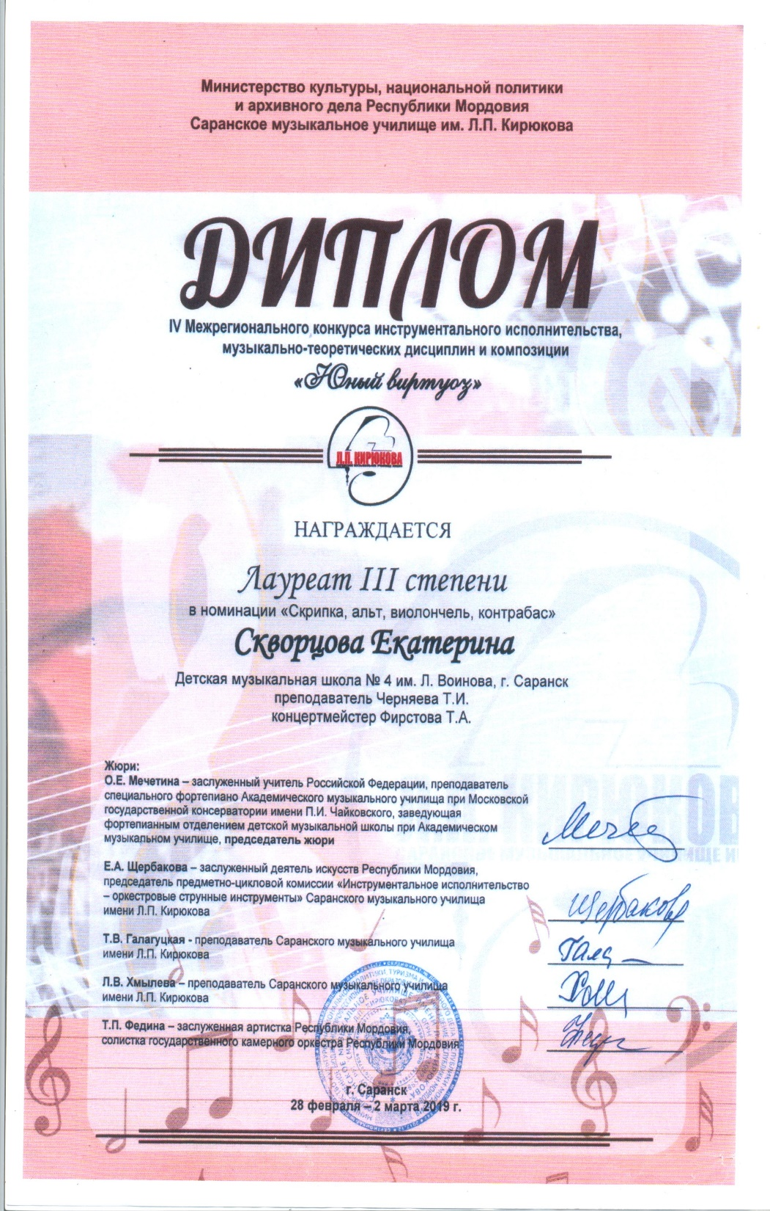

Slide 12
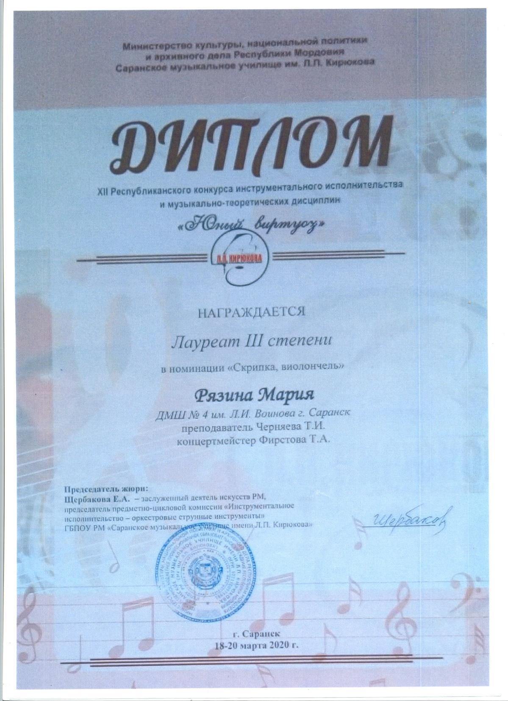

Slide 13
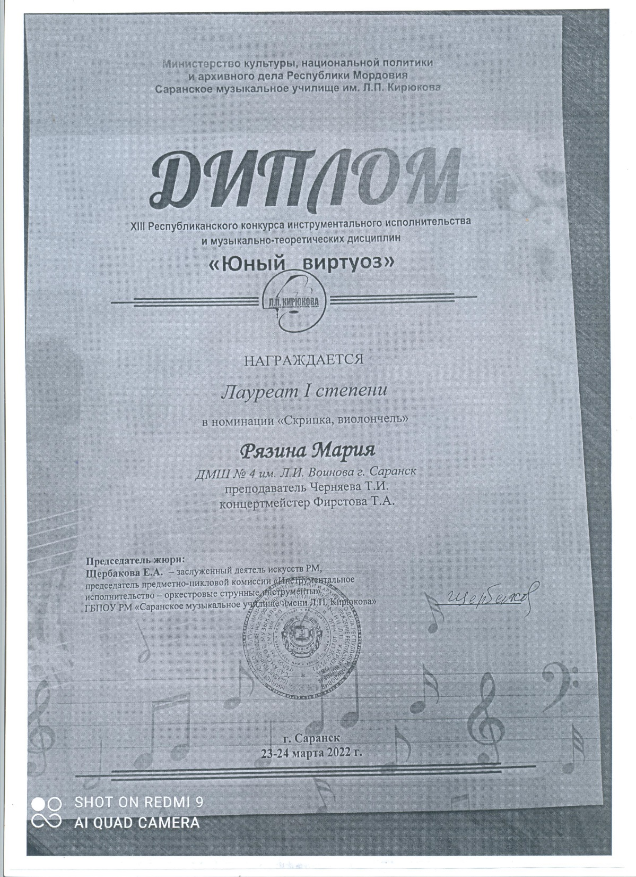

Slide 14
Результаты участия концертмейстера в конкурсах профессионального мастерства

Slide 16
Выступления концертмейстера в ансамбле с учащимися в мероприятиях внеурочной деятельности

Slide 17
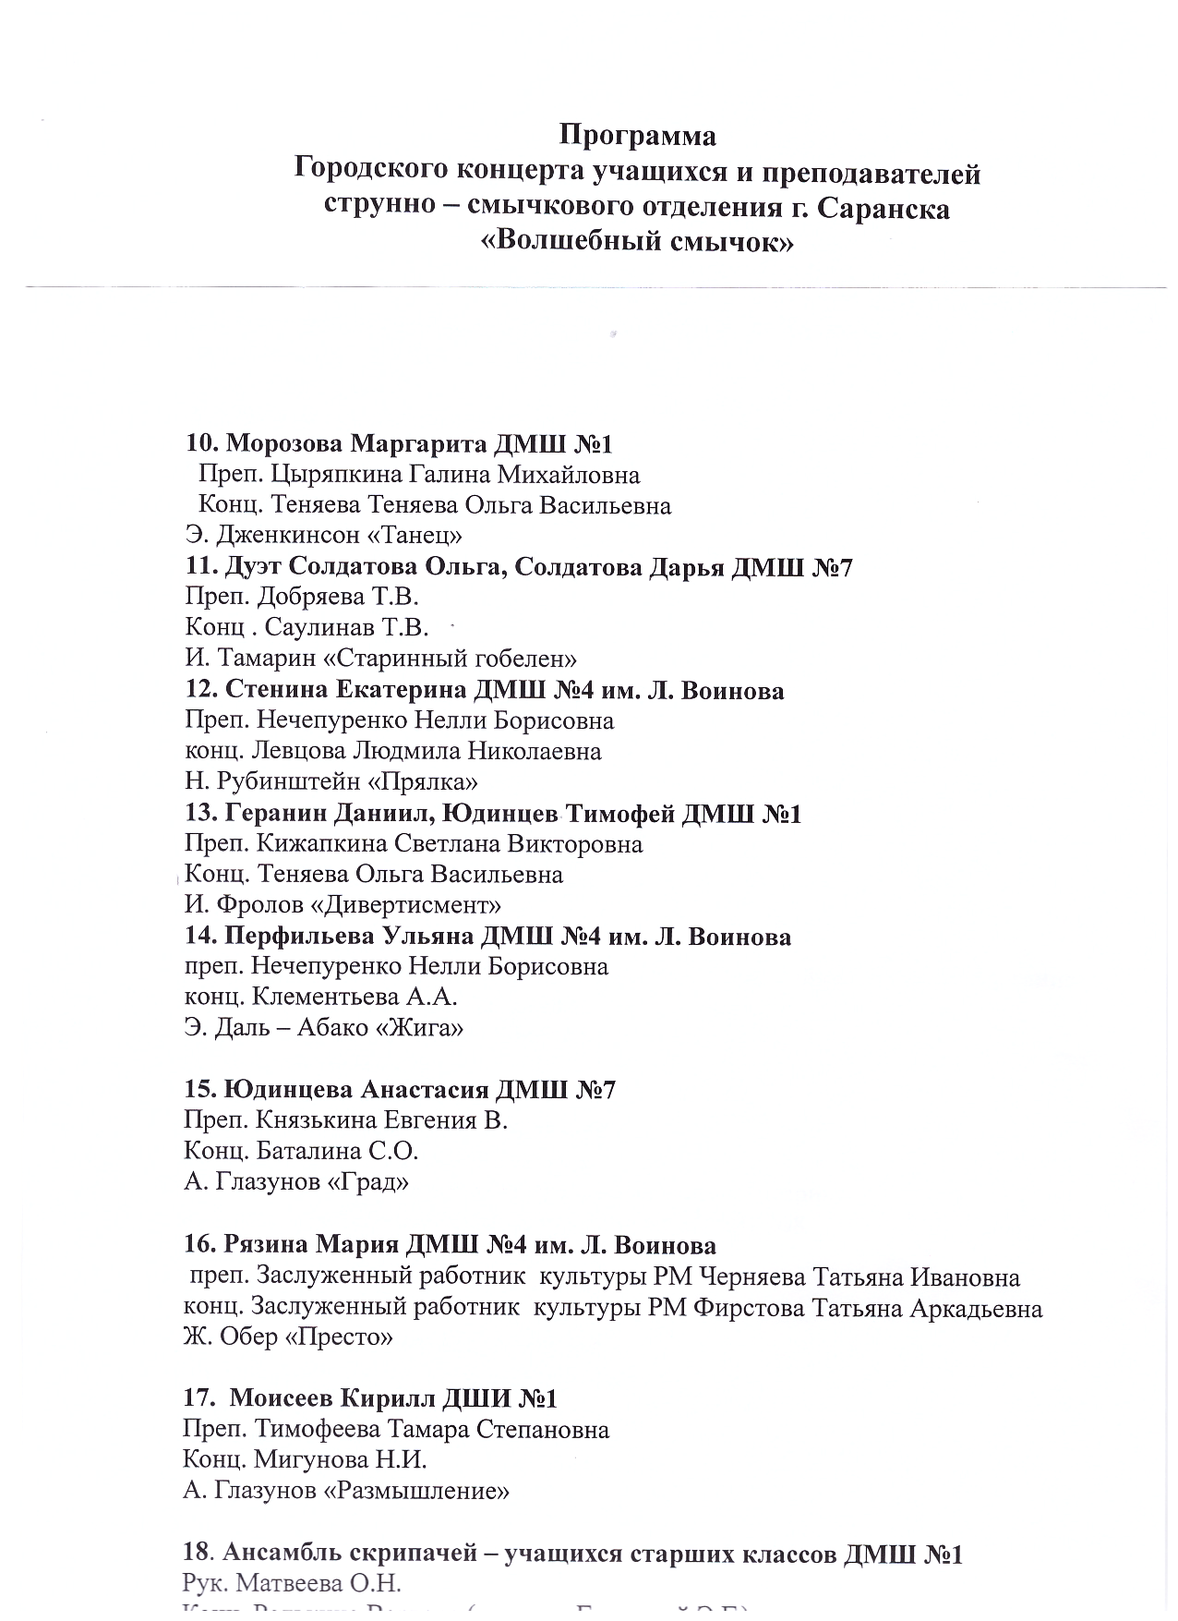

Slide 18
Признание высокого профессионализма, в т.ч.: наличие грамот, благодарственных писем, полученных за работу концертмейстера (за межаттестационный период)

Slide 19
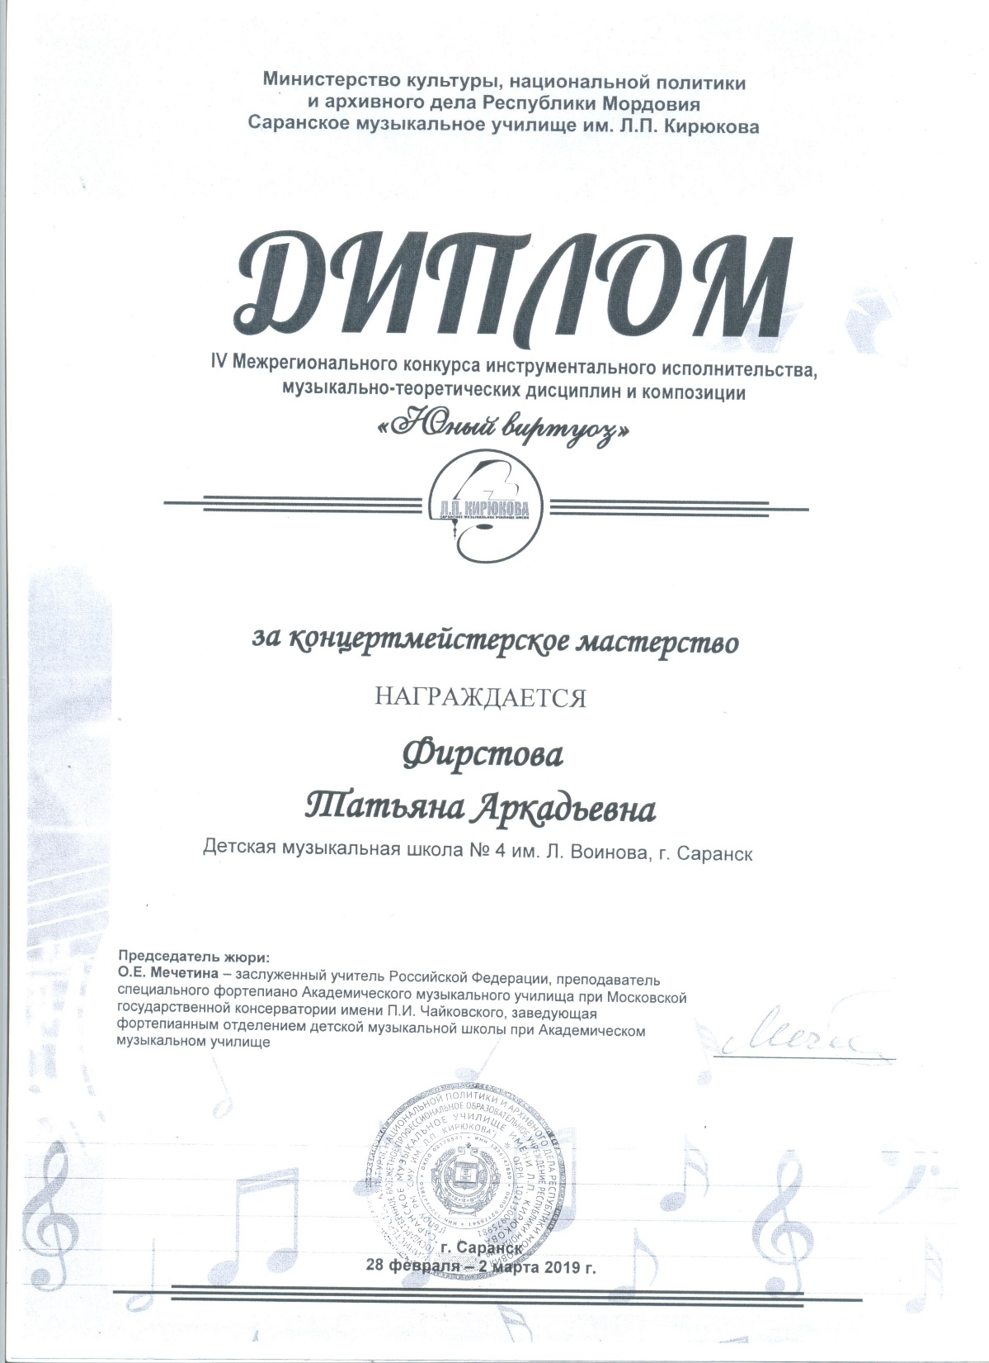

Slide 20
Наличие наград (грамот, благодарственных писем), полученных за работу в области культуры и искусства (независимо от года получения)

Slide 21
